Slide 1


Оркестраторы
Кристина Желтова

Slide 2
О чем сегодня поговорим
Оркестрация экспериментов – зачем это нужно?
Какие инструменты существуют и что выбрать?
Основные концепции - DAG
Airflow – базовая информация
Airflow – лучшие практики

Slide 3
Оркестрация экспериментов
Оркестрация экспериментов — это процесс координации и управления выполнением различных задач и процедур в проектах машинного обучения.
Зачем это нужно?
Упрощение сложных процессов.
Эффективное использование ресурсов.
Повышение воспроизводимости.
Улучшение коммуникации в команде.

Slide 4
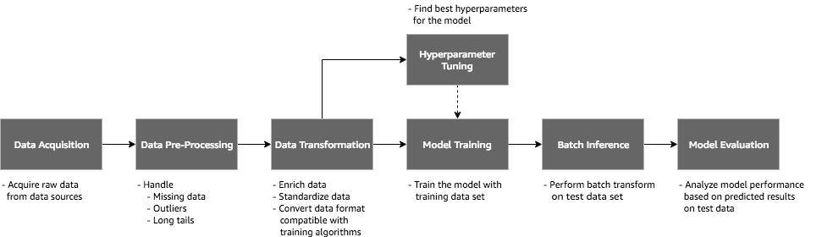
Задачи оркестрации
Автоматизация подготовки данных — автоматизирует процессы очистки, обогащения и трансформации данных, подготавливая их к обучению моделей.
Управление процессом обучения — организует и контролирует выполнение экспериментов по обучению моделей, позволяя легко изменять параметры и сравнивать результаты.
Развертывание и мониторинг моделей — упрощает процесс развертывания моделей в продакшен и обеспечивает их непрерывный мониторинг для выявления проблем или необходимости обновления.

Slide 5
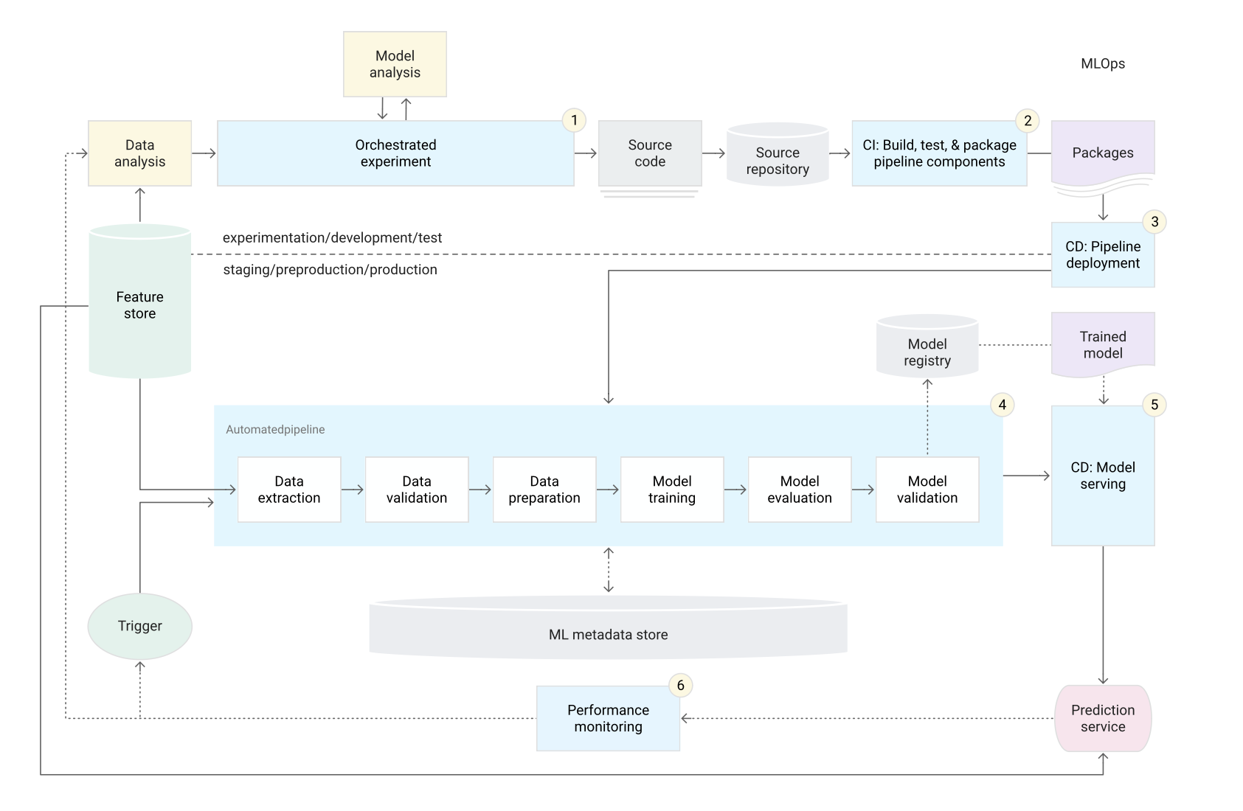
Вспомним прошлое занятие…

Slide 6
Ключевые инструменты
Apache Airflow — это мощный инструмент для оркестрации рабочих процессов, который за последние годы завоевал огромную популярность среди специалистов по данным и инженеров по автоматизации.
Dagster — это относительно новый инструмент для оркестрации, который ставит акцент на разработку, тестирование и обслуживание рабочих процессов обработки данных.

Slide 7


Ключевые инструменты
Коммьюнити | Зрелое сообщество | Наращивает базу
Типизация | Строгая типизация входных и выходных данных | Бо’льшая гибкость, меньше контроля
Удобство использования и порог вхождения | Относительно высокий порог входа | Акцент на удобстве разработки
Сценарии использования | Комплексная организация процессов | Небольшие модульные проекты
Конечно, это далеко не всё…

Slide 8
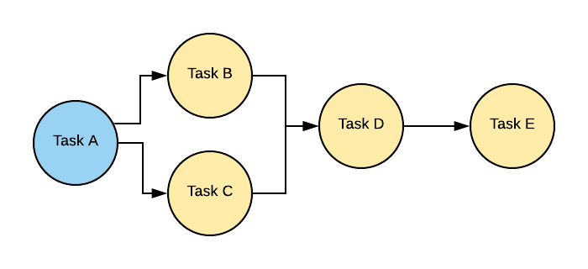
DAG

Slide 9
Ключевые концепции Airflow
DAG — все рабочие процессы в Airflow представлены в виде DAG — направленных ациклических графов.
Операторы — задачи в рамках DAG определяются с помощью операторов. Airflow предлагает широкий спектр операторов для различных задач.
Запуск задач — Airflow позволяет гибко настраивать расписание запуска задач, используя cron-подобный синтаксис.
Плагины и хуки — помимо встроенных операторов и функциональности, Airflow позволяет расширять свои возможности через плагины и хуки, что делает его крайне гибким решением под любые задачи.

Slide 10
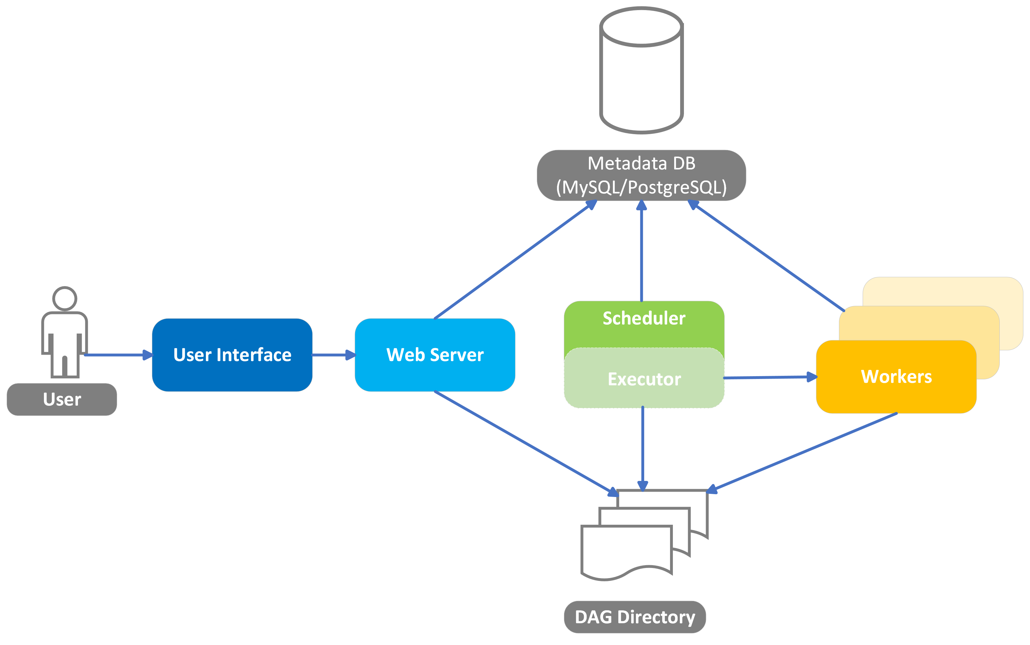
Основные компоненты Airflow
Scheduler - планировщик
Workers - для выполнения задач
Webserver - веб-интерфейс для управления DAGs, просмотра логов
Database - хранилище метаданных
Executors - компонент для запуска задач

Slide 11
Airflow – лучшие практики и production
База данных - PostgreSQL, MySQL
Экзекьютор - чаще всего на Kubernetes, а не последовательный
Папка с дагами - бакет в s3
Не используем PythonOperator
Настраивается критичность дагов, пул ресурсов, gpu/cpu, etc.
Чем меньше импортов, тем быстрее сканируются даги, тем быстрее они обновляются и стартуют. Этого в том числе позволяет достичь KubernetesOperator.
Старт дага должен быть статичной датой.
https://airflow.apache.org/docs/apache-airflow/stable/best-practices.html

Slide 12
Установка Airflow
Airflow поддерживает установку только через pip (не поддерживаются poetry, pip-tools)
Можно развернуть airflow локально
Можно использовать docker compose с официальным образом airflow
Различные компании предлагают облачные решения для работы с Airflow

Slide 13
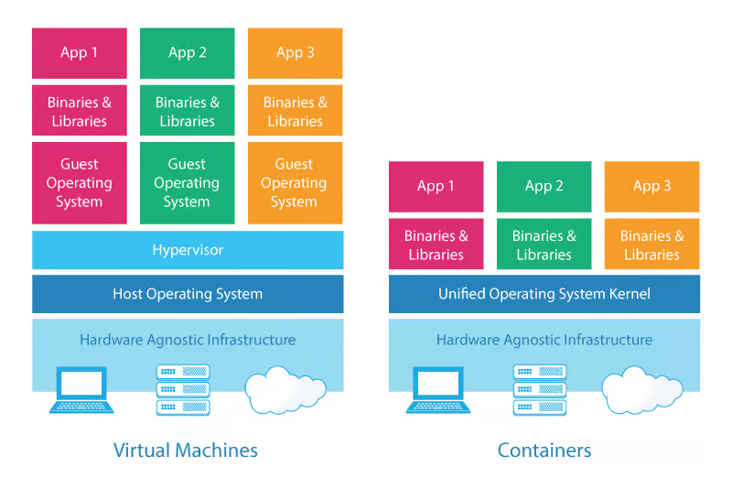
Docker crash-course
Docker - это инструмент, который помогает упаковывать приложения и их зависимости в отдельные “контейнеры”, делая их легкими для переноса и запуска на любой системе.
Контейнеризация - это тип виртуализации, который выводит виртуализацию на уровень операционной системы.

Slide 14
Docker crash-course
Преимущества
Docker решает проблемы зависимостей и рабочего окружения
Изоляция
Ускорение и автоматизация развертывания приложений
Переносимость
Масштабируемость
Недостатки
Сложность в управлении
Безопасность
Зависимость от Docker Hub

Slide 15
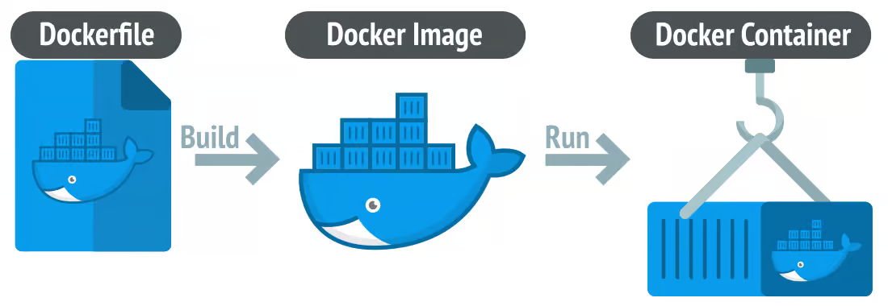
Общая схема создания контейнера
Более подробный курс про docker - https://karpov.courses/docker

